Slide 1

자료구조
과제 2. 스택
20173821 김가윤
20171536 한지희
김승태 교수님
2020년 4월 26일

Slide 2

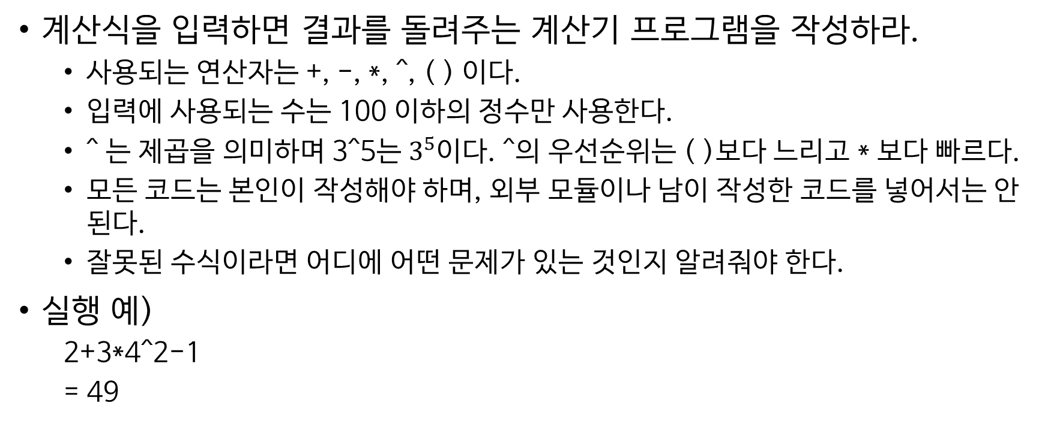
1. 계산기
계산식을 입력하면 결과를 돌려주는 계산기 프로그램을 작성하라.
사용되는 연산자는 +, -, *, ^, ( ) 이다.
입력에 사용되는 수는 100 이하의 정수만 사용한다.
^ 는 제곱을 의미하며 3^5는 $3^{5}$이다. ^의 우선순위는 ( )보다 느리고 * 보다 빠르다.
모든 코드는 본인이 작성해야 하며, 외부 모듈이나 남이 작성한 코드를 넣어서는 안 된다.
잘못된 수식이라면 어디에 어떤 문제가 있는 것인지 알려줘야 한다.
실행 예)
2+3*4^2-1
= 49

Slide 3
1. (1) 해결방법
저희는 gets_s 함수를 이용해 배열에 숫자를 입력 받은 뒤, 괄호 검사와 부호 검사를 실시했습니다. 이 검사에서 오류가 나는 경우 계산기 프로그램을 중단시켰습니다. 이후 중위 표현식을 스택의 원리를 사용해 후위 표현식으로 바꾸는 방법을 생각했습니다. 또 후위 표현식으로 나타난 식은 다시 스택의 원리를 이용해 계산을 진행했습니다.

Slide 4
1. (1) 해결방법 – 후위표현식 변환
후위표현식으로 변환할 시 (change2post 함수)
1. (isdigit 함수 사용) 숫자일 경우 push합니다.
2. 연산자일 경우 우선순위를 비교합니다.
3. 스택에 있는 연산자가 현재 연산자보다 우선순위가 같거나 클 경우 : 스택의 연산자를 pop합니다.
4. 작을 경우 스택에 push합니다.
5. 열린 괄호는 무조건 스택에 push합니다.
6. 닫힌 괄호가 나오면 열린 괄호가 나올 때까지 스택의 값을 pop합니다.
7. 후위표현식으로 변환한 식은 resultValue 변수에 담아줍니다.

Slide 5
1. (1) 해결방법 – 후위표현식 계산
후위표현식으로 계산할 시(calculate 함수)
숫자면 스택에 쌓습니다.
연산자면 스택에 있던 숫자를 pop하여 계산한 뒤 결과를 스택에 다시 넣어줍니다.
마지막 숫자가 남을 때까지 계산하고, 그 결과를 pop합니다.

Slide 6
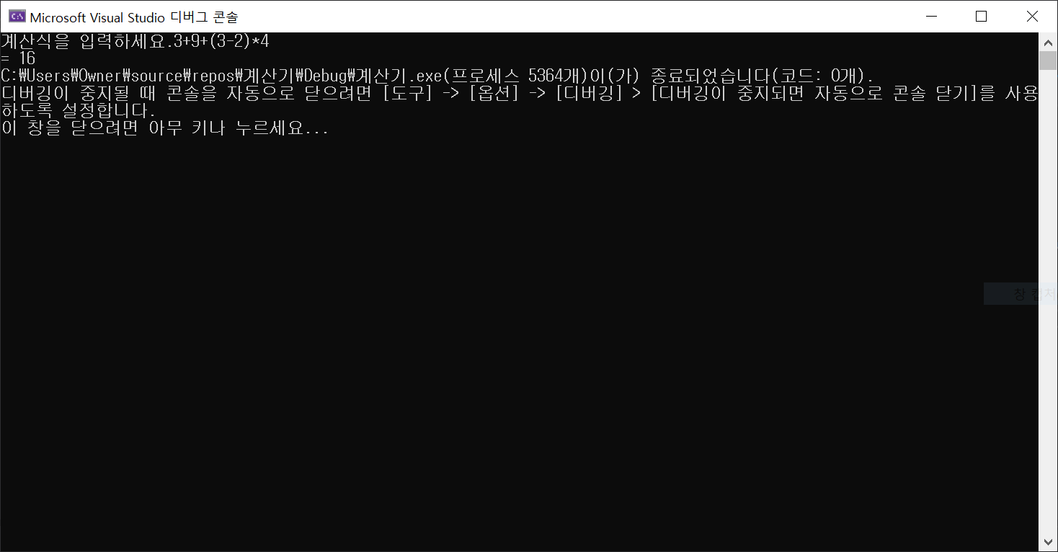
1. (2) 결과

Slide 7

1. (2) 결과

Slide 8

1. (2) 결과

Slide 9
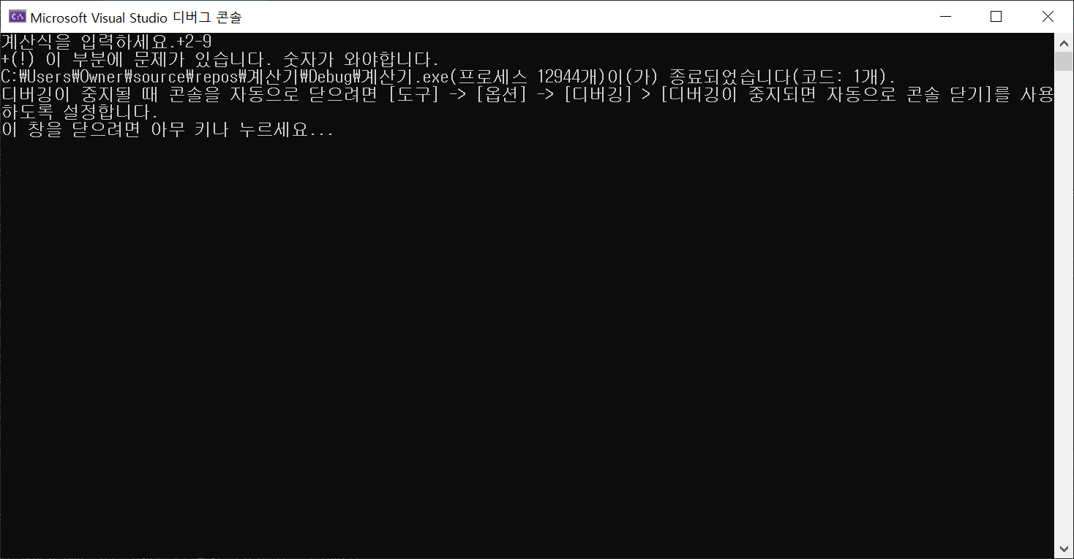
1. (2) 결과

Slide 10
2.열차 재배치
들어오는 열차의 번호를 입력하면 열차들이 순차적으로 나갈 수 있도록 명령하는 기지 내 열차 컨트롤 프로그램을 작성하라.
철도 스택은 2개 한도 내에서 필요한 만큼 사용하라.
들어오는 열차는 스택에 넣거나 출구로 내보낼 수 있다.
이미 출구로 나간 열차는 다시 진입할 수 없다.
스택에 있는 열차는 빼서 출구로 내보내거나 다른 스택에 넣을 수 있다. 그러나 입구로 보낼 수는 없다.
모든 결과가 수행된 후, 2개의 철도 스택에는 최대 몇 대의 열차가 적재되었는지를 표시하라.

Slide 11
2. (1) 해결 방법
∙ 저희는 앞 1번에서 구현한 스택과 같은 방식으로 스택 함수를 만들었습니다. 다만, 열차의 번호는 모두 정수이기 때문에 스택의 배열은 int형으로 선언했습니다.
∙ 또한 Peek 함수를 사용하기 전에, 해당 스택이 비어 있는지 반드시 확인 후 사용할 예정이기 때문에 Peek함수에 따로 ‘스택이 비어 있는가’를 확인하는 if문은 삭제하였습니다.
∙ 해결 방법은 크게 1)열차가 들어오는 동안의 IN, OUT, PUSH, POP 방법
2) 열차가 모두 들어온 후 스택의 처리 방법
이렇게 두가지로 나눠 구현했습니다.

Slide 12
2.(1) 해결 방법
열차 번호가 입력되는 동안의 해결 방법
열차 번호가 입력되는 동안 해결 방법은 다시 크게 두가지 방법으로 나뉩니다.
① 입력되는 열차 번호가 스택에 PUSH될 지, 바로 OUT될지 판단하는 if문
② 스택에 있는 데이터가 POP되어 OUT될 차례인지 판단하는 if 문
①번 방법은 아래 내용으로 구성됩니다.
- if 입력열차 번호가 1번인 경우-> IN과 동시에 OUT
-else if 입력열차 번호가 마지막 출력 열차번호보다 1 큰 경우 ->IN과 동시에 OUT
-else if 입력 열차 번호가 5이하인 경우 stack 1에 PUSH
-else stack 2에 PUSH

Slide 13
2.(1) 해결방법
②번 방법은 아래 내용으로 구성됩니다.
If (stack 1이 비어 있지 않다면 )
stack1의 peek값과 출력 열차의 마지막 숫자와 비교하여 peek값이 1 큰 경우 POP하여 OUT 합니다.
-if (stack 2가 비어 있지 않다면)
Stack1의 peek값과 출력 열차의 마지막 숫자와 비교하여 peek값이 1 큰 경우 POP하여 OUT 합니다.

Slide 14
2.(1)해결방법
2) 열차가 모두 들어온 후 해결 방법
열차가 모두 들어온 후에는 스택에 남아있는 데이터들을 POP하여 OUT시켜야 합니다.
① 5 이하의 수가 들어있는 stack1의 데이터를 모두 확인해 봐야 합니다.
Stack1이 비어 있지 않을 동안 -> peek한 값과 출력 열차의 번호를 확인해서 OUT하거나, 값이 맞지 않다면 stack2에 PUSH해준 뒤, 다시 stack1의 값을 확인하는 과정을 반복합니다.
② stack1의 값을 모두 확인한 뒤, stack2도 같은 방법으로 확인해줍니다. 맞지 않는 값의 PUSH는 stack1로 합니다.
출력열차의 배열이 완성 될 때 까지 ①과 ②를 반복합니다.

Slide 15
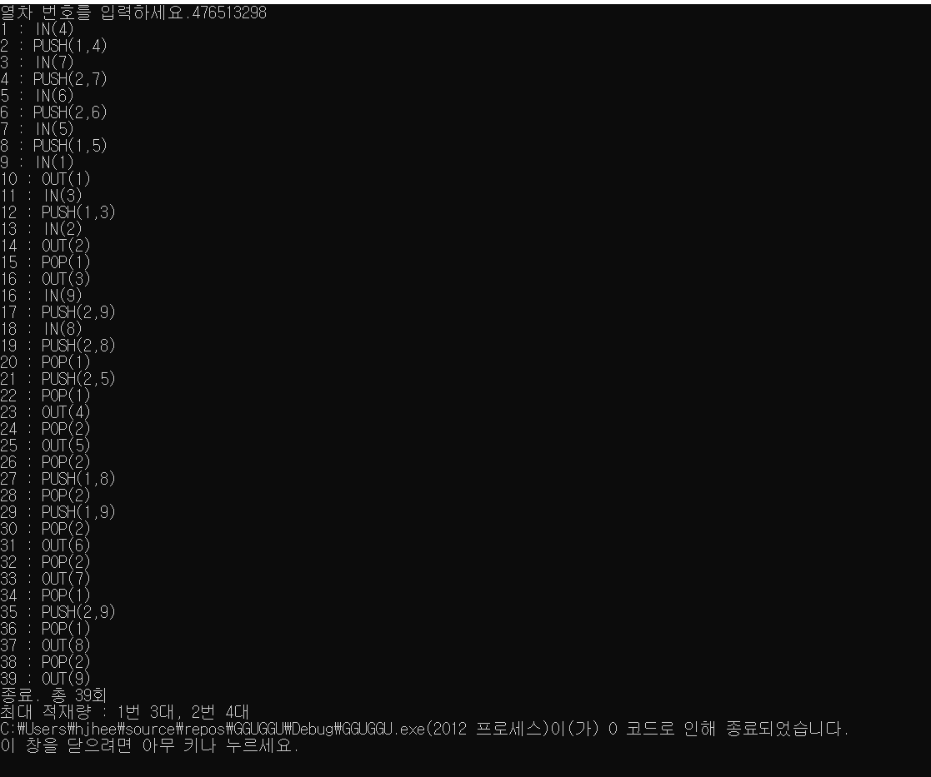
2. (2) 결과

